Slide 1
Воинский учет
1. Организация воинского учета.
2. Первоначальная постановка граждан на воинский учет.
3. Обязанности по воинскому учёту.

Slide 2
Воинскому учету подлежат все граждане мужского пола, достигшие призывного возраста, а также военнообязанные по месту жительства.

Slide 3
Исключение составляют граждане:
- освобожденные от исполнения воинской обязанности в соответствии с ФЗ «О воинской обязанности и военной службе»;
- проходящие военную службу или альтернативную гражданскую службу;
- отбывающие наказание в виде лишения свободы;
- женского пола, не имеющие военно-учетной специальности;
- постоянно проживающие за пределами РФ.
Все граждане РФ обязаны состоять на воинском учете.

Slide 4
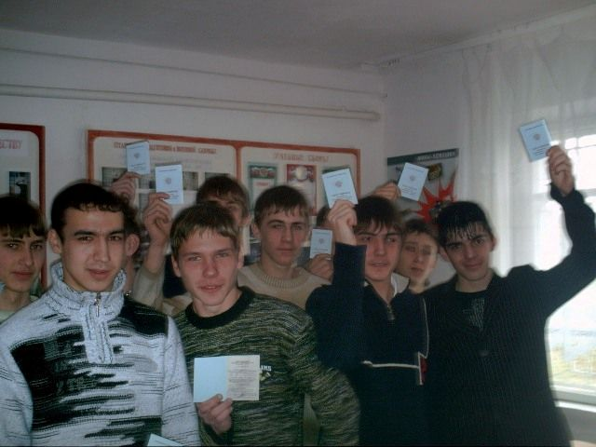
Постановка на воинский учет
Первоначальная постановка на воинский учет граждан мужского пола осуществляется с 1 января по 31 марта.

Slide 5
Женщины ставятся на учет после получения ими военно-учетной специальности.

Slide 6
Состав комиссии:
- председатель (военный комиссар или его заместитель);
- специалист по профессионально-психологическому отбору;
- секретарь;
- врачи-специалисты: хирург, терапевт, невропатолог, психиатр, окулист, оториноларинголог, стоматолог, в случае необходимости врачи других специальностей.

Slide 7
Обязанности граждан по воинскому учету:
Состоять на учёте по месту жительства
Являться в установленное время и место во вызову
в орган воинского учёта
При увольнении с военной службы встать на воинский учёт
по месту жительства
Сообщать в органы воинского учёта об изменениях
в семейном положении, образовании, месте работы и жительства
Сняться с учёта при переезде на новое место жительства
или место временного пребывания (на срок более трёх месяцев),
а также при выезде из РФ (на срок более шести месяцев)
Встать на воинский учёт в двухнедельный срок по новому
месту жительства, по прибытии на место временного пребывания
или по возвращении в РФ
Бережно хранить военный билет, при его утрате доложить
в орган воинского учёта

Slide 8
Гражданин, не явившийся по вызову
военного комиссариата в указанный срок
без уважительной причины, считается уклонившимся
от исполнения воинской обязанности и подлежит
административной ответственности в соответствии
с законодательством РФ.

Slide 9
Заболевание или увечье
гражданина, связанное с утратой
трудоспособности
Тяжёлое состояние здоровья отца,
матери, жены, мужа, сына, дочери,
родного брата, родной сестры,
дедушки, бабушки или усыновителя
гражданина либо участие
в похоронах указанных лиц
Уважительные причины неявки
по вызову военкомата
Препятствие, возникшее в результате
действия непреодолимой силы,
или иное обстоятельство,
не зависящее
от воли гражданина
Иные причины, признанные
уважительными призывной комиссией,
комиссией по первоначальной
постановке на воинский учет
(военным комиссаром –для граждан,
призываемых на военную службу
из запаса) или судом

